Slide 1
Qu’est ce que le compostage de projet peut apporter à l’enseignement supérieur ?

Slide 2
Compostage de projet
Apport à E.S.

Slide 3
Compostage de projet
« Composter un projet » ça veut dire quoi ?
Découper les productions en sous-productions les plus réutilisables possibles
Collecter le narratif du projet (méthodologie, chronologie, contexte, historique, comptes-rendus…)
Stocker et mettre à disposition librement ces informations ; disséminer
Un exemple de découpage:
Sans logos…
ЉЊ

Slide 4
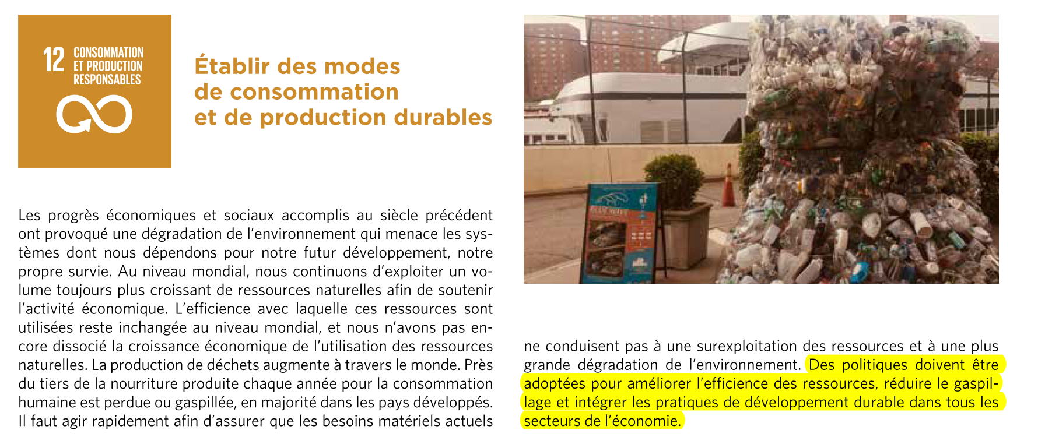
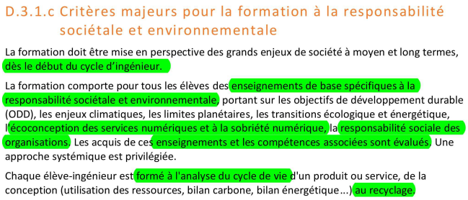
Apport à l’E.S.
a) Pourquoi l’intégrer à l’ES ?
Méthode innovante de gestion de projet : s’enseigne et s’applique
2. Sensibiliser/former à la coopération et au partage (ODD12)
3. Compétences transverses d’éco-conception (CTI)
4. Réponse à l’introduction des TEES dans les programmes
5. Améliore l’employabilité des étudiants
b) Comment ?
1. Prend naturellement sa place dans les projets d’élèves
2. Doit être préparée en amont et mise en œuvre durant le projet
3. Nécessite de préparer/former les élèves préalablement
4. Nécessite de former les enseignants

Slide 5
Apport à l’E.S.
Etapes d’introduction dans les projets
0. Se former (enseignants) à la compostabilité
1. Préparer en amont : cahier des charges, temps supplémentaire
2. Sensibiliser fortement les élèves pour qu’ils s’impliquent
3. Utiliser les composts des projets précédents
4. Faire le bilan du compost en même temps que celui du projet
Pérenniser la pratique
1. Favoriser l’émergence d’une communauté de pratiques (interconnexion)
2. Dégager les compétences mobilisées à travers les RAV
3. Alimenter le référentiel de compétences de la structure
4. Normer ?

Slide 6
Apport à l’E.S.
Les défis à relever :
Préparer en amont la compostabilité d’un projet (comm, étapes, méthodo)
Recueillir l’adhésion de l’équipe (compréhension, implication)
Etablir une gare centrale efficace (critères d’efficacité, mise en place, choix techniques)

Slide 7
Expérimentations
Yeswiki Yeswiki
OSONS Collectif OSONS/interpole
DECART DECART
Test projet étudiant Test projet étudiant

Slide 8
MERCI !

Slide 9
ANNEXES

Slide 10
Compostage de projet
b) Notions essentielles
Grain
Narratif
Gare centrale
c) Axes d’études
Timeline
Grain : définition ; mode découpage ; licences
Gare : KPI ; structure ; techno
Scalabilité
Bilan carbone

